Slide 1




Μηχανική Ρευστών Ι
ΠΑΝΕΠΙΣΤΗΜΙΟ ΘΕΣΣΑΛΙΑΣ
Ενότητα 2: Συνεχές μέσο - Ιδιότητες Ρευστών
Νίκος Πελεκάσης
Πολυτεχνική Σχολή
Τμήμα Μηχανολόγων Μηχανικών

Slide 2

Σκοποί ενότητας
Εισαγωγή της υπόθεσης του συνεχούς μέσου - Διάκριση των υλικών σωμάτων σε στερεά και ρευστά - Αναφορά των φυσικών μεγεθών που χρησιμοποιούνται στην Μηχανική Ρευστών και των μονάδων μέτρησής τους - Εξέταση των ιδιοτήτων των ρευστών και κυρίως της πυκνότητας, του ιξώδους και της επιφανειακής τάσης

Slide 3
Περιεχόμενα ενότητας
Μοριακή δομή της ύλης
Θεωρία συνεχούς μέσου
Μηχανική συμπεριφορά στερεών και ρευστών
Διαμόρφωση στατικής ισορροπίας και φύση των τάσεων
Συστήματα μονάδων και διαστάσεις φυσικών μεγεθών
Ιδιότητες ρευστών - Ενέργεια, πυκνότητα, ιξώδες
Διατήρηση μάζας σε διαφορική μορφή για μονοδιάστατη ροή
Συνοριακή συνθήκη μη ολίσθησης και μη διείσδυσης
Επιφανειακή τάση - Διαβροχή - Γραμμή Επαφής
Συνεχές μέσο - Ιδιότητες Ρευστών

Slide 4
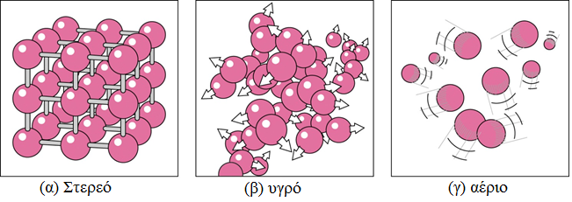
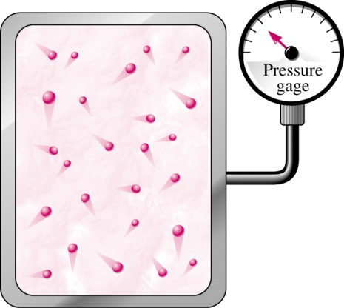
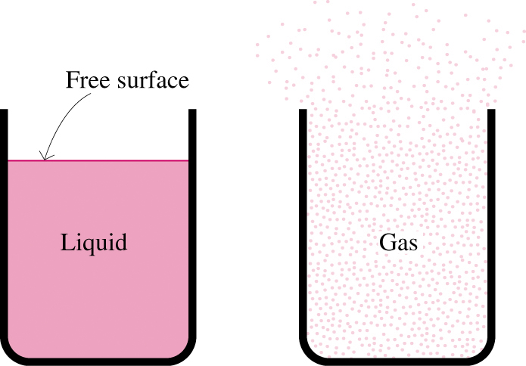
Μοριακή Δομή της Ύλης
Σχήμα 1: Οι τρεις βασικές καταστάσεις της ύλης
(α)
(β)
Τα στερεά έχουν την πιο συγκροτημένη δομή έχοντας συνήθως την μορφή κρυσταλλικού πλέγματος
Τα υγρά παίρνουν το σχήμα του δοχείου που τα περιβάλλει και δημιουργούν διεπιφάνειες με γειτονικά υγρά ή αέρια
Τα αέρια καταλαμβάνουν όλον τον διαθέσιμο χώρο ενώ δεν δημιουργούν διεπιφάνειες μεταξύ τους
Σχήμα 2: Δοχείο που περιέχει: (α) υγρό και (β) αέριο
Συνεχές μέσο - Ιδιότητες Ρευστών

Slide 5
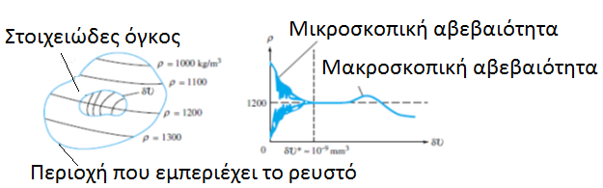
Θεωρία Συνεχούς Μέσου
Σχήμα 3: Απεικόνιση μεγεθών που εμφανίζονται στην εξίσωση ορισμού της τοπικής πυκνότητας του ρευστού
Το δV* πρέπει να είναι αρκετά μεγάλο ώστε να εμπεριέχει ικανό αριθμό μορίων για να ληφθούν μέσες τιμές, και αρκετά μικρότερο από το μέγεθος του ροϊκού πεδίου που εξετάζουμε, λ<<δx*<<L
λ: μέση ελεύθερη διαδρομή μορίων ρευστού
L: χαρακτηριστικό μήκος ροϊκού πεδίου υπό εξέταση
Συνεχές μέσο - Ιδιότητες Ρευστών

Slide 6
Στον αέρα όγκος δV* εμπεριέχει 3x10⁷ μόρια ενώ η μέση ελεύθερη διαδρομή είναι λ≈6x10⁻⁵mm
Υπό αυτές τις συνθήκες μπορούμε να μιλάμε για συνεχές μέσο και να μεταχειριζόμαστε τις ιδιότητες της ύλης ως συνεχείς συναρτήσεις του χώρου
Σε εφαρμογές της νανοτεχνολογίας το L είναι πολύ μικρό, λ~L, οπότε δεν ισχύει η υπόθεση συνεχούς μέσου
Για μελέτη ροής στα απώτατα στρώματα της ατμόσφαιρας λ~1m και συνεπώς πάλι λ~L και δεν ισχύει η υπόθεση συνεχούς μέσου (π.χ. πρόβλημα επαναφοράς διαστημικών οχημάτων στην γήινη ατμόσφαιρα)
Συνεχές μέσο - Ιδιότητες Ρευστών

Slide 7
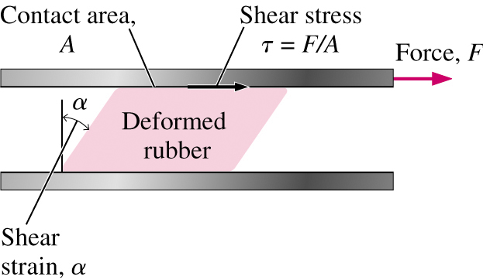
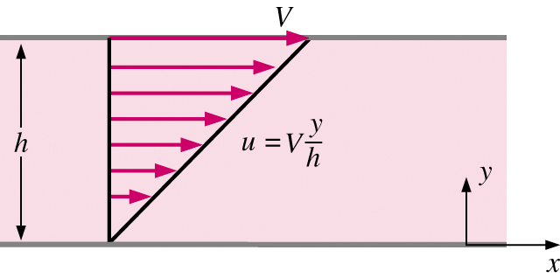
Μηχανική Συμπεριφορά Στερεών και Ρευστών
Solid
Fluid
dy
dξ
(α)
(β)
Σχήμα 4: (α) Παραμόρφωση στερεού σώματος λόγω επίδρασης σταθερής διατμητικής δύναμης F, όπου dξ η μετατόπιση στην x διεύθυνση και (β) πεδίο ταχυτήτων ρευστού που βρίσκεται μεταξύ δύο οριζόντιων πλακών εκ των οποίων η μία κινείται με σταθερή ταχύτητα V στην x διεύθυνση
Τα στερεά σώματα αντέχουν την εφαρμοζόμενη διάτμηση παραμορφούμενα και μετακινούμενα σε νέα θέση ισορροπίας - Η τάση είναι συνήθως ανάλογη της παραμόρφωσης (νόμος Hook)
Τα υγρά δεν αντέχουν την εφαρμοζόμενη διάτμηση και συνεχίζουν να παραμορφώνονται όσο ασκείται η διάτμηση- Η τάση είναι συνήθως ανάλογη του ρυθμού παραμόρφωσης (Νευτωνικά ρευστά)

Slide 8
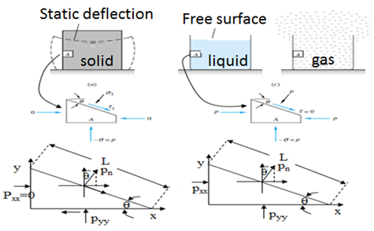
Διαμόρφωση στατικής ισορροπίας
Στα στερεά χρειάζονται και οι διατμητικές τάσεις για την διαμόρφωση στατικής ισορροπίας
Στα υγρά η στατική ισορροπία προκύπτει μόνο μέσω κάθετων τάσεων
άξονας x: p_{n}sinθLΔz + p_{xx}LsinθΔz=0
άξονας y: p_{n}cosθLΔz + p_{yy}LcosθΔz=0
→ p_{n} = -p_{xx} = - p_{yy}
Στερεά
Υγρά
Ελλείψει τοιχώματος δεν ασκούνται τάσεις στην εξωτερική επιφάνεια
Το ισοζύγιο δυνάμεων στο τρίγωνο δεν κλείνει χωρίς διατμητικές τάσεις
Ισοζύγιο δυνάμεων στο τρίγωνο Α για διδιάστατο πεδίο τάσεων
Το τοίχωμα ασκεί στο ρευστό δύναμη ίση και αντίθετη με την πίεση που υφίσταται από το ρευστό
Η κάθετη τάση στην πλάγια επιφάνεια είναι θλιπτική και ίση με αυτήν που ασκείται στις άλλες δύο

Slide 9
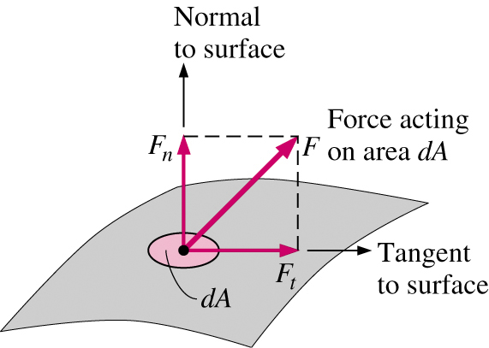
Φύση των Τάσεων
Η τάση είναι το πηλίκο της δύναμης προς την επιφάνεια που την υφίσταται
Η δύναμη και η επιφάνεια είναι διανυσματικές ποσότητες και συνεπώς ο ορισμός της τάσης δεν είναι προφανής
Σχήμα 5: Ανάλυση της δύναμης πάνω σε μία επιφάνεια
Η τάση είναι τανυστής 2^{ης} τάξης
Η δύναμη πάνω σε μια επιφάνεια μπορεί να αναλυθεί στην κάθετη και στην εφαπτομενική συνιστώσα ως προς την επιφάνεια
Για ρευστό που ηρεμεί υπάρχει μόνο η κάθετη τάση η οποία ταυτίζεται με την πίεση του ρευστού
Η πίεση είναι το ισοτροπικό κομμάτι του τανυστή των τάσεων και μπορεί να θεωρηθεί και ως βαθμωτό μέγεθος
Η εμφάνιση εφαπτομενικών τάσεων, ή αλλιώς διατμητικών, προϋποθέτει την ύπαρξη βαθμίδας ταχύτητας

Slide 10
Συστήματα Μονάδων και
Διαστάσεις Φυσικών Ποσοτήτων
Κάθε φυσική ποσότητα χαρακτηρίζεται από διαστάσεις - Το μέτρο κάθε φυσικής ποσότητας λέγεται μονάδα και είναι διαφορετικό αναλόγως του συστήματος μονάδων που χρησιμοποιούμε
Οι ποσότητες που μελετάμε χαρακτηρίζονται από 4 βασικές διαστάσεις: μήκος L, χρόνο T, μάζα M και θερμοκρασία Θ
Οι δευτερογενείς διαστάσεις μπορούν να σχηματισθούν με βάση τις πρωταρχικές: π.χ. ταχύτητα u σε m/s και διάσταση ΜΤ⁻¹, όγκος V σε m³ και διάσταση L³ και ενέργεια Ε σε Nm=kg m²/s² και διάσταση Μ L²T⁻²
Κύρια Διάσταση | Διεθνές SI | Αγγλικό BG | CGS
Μάζα (M) | Kilogram (kg) | slug | Gram (gr)
Μήκος (L) | Meter (m) | Foot (ft) | Centimeter (cm)
Χρόνος (T) | Second (s) | Second (s) | Second (s)
Θερμοκρασία (Θ) | Kelvin (K) | Rankine (ºR)
Πίνακας 1: Οι βασικές διαστάσεις στα διάφορα συστήματα μονάδων

Slide 11
Διάσταση | SI | BG | CGS
Μάζα (M) | Kilogram kg | 1slug=14.594 kg | 1gr=10⁻³ kg
Μήκος (L) | Meter m | 1 ft=0.305 m | 1cm=10⁻² m
Χρόνος (T) | Second s | 1s = 1s | 1s=1s
Θερμοκρασία (Θ) | Kelvin K | 1.8ºR=1K ºR=ºF+459.69 | ^{ο}C+273=K
Δύναμη (F) | Newton, N=kg m/s² | 1lbf=1slug 1ft/s²=4.45 N | 1gr cm²/s²= 1dyne=10⁻⁵ N
Πίεση (P) | Pascal, Pa=N/m² | 1lbf/ft²=47.88 Pa
Ενέργεια (Ε) | Joule, J=N m | 1lbf ft=1.3558 J | 1 erg=10⁻⁷J
Πίνακας 2: Οι βασικές διαστάσεις και οι ισοδυναμίες τους στα διάφορα συστήματα μονάδων
Η διαστατική ομοιογένεια είναι εργαλείο για τον έλεγχο της ορθότητας των παραγόμενων σχέσεων όπου εμπλέκονται διάφορες φυσικές ποσότητες
Συνεχές μέσο - Ιδιότητες Ρευστών

Slide 12
Ιδιότητες Ρευστών
Κάθε ρευστό χαρακτηρίζεται από μία σειρά ιδιοτήτων όπως η πίεση, P, η θερμοκρασία, T, ο όγκος, V, και η μάζα, Μ, καθώς και άλλες λιγότερο γνωστές όπως το ιξώδες, μ, η θερμική αγωγιμότητα, k, η επιφανειακή τάση, γ, κτλ
Οι ιδιότητες χωρίζονται σε εντατικές όπως θερμοκρασία, T, πίεση, P, πυκνότητα, ρ, ιξώδες, μ, θερμική αγωγιμότητα, k, μέτρο ελαστικότητας, E, τάση ατμών, P_{V}, ο συντελεστής θερμικής διαστολής, β, η επιφανειακή τάση, γ, κτλ οι οποίες δεν εξαρτώνται από το μέγεθος του συστήματος και σε εκτατικές των οποίων το μέγεθος εξαρτάται από το μέγεθος του συστήματος όπως ο όγκος, V, η μάζα, M, η ορμή, και η ενέργεια, E, ενός συστήματος
Από τις εκτατικές ιδιότητες προκύπτουν αντίστοιχες εντατικές, π.χ. ταχύτητα, συγκέντρωση, c, ενέργεια, e, ειδικός όγκος, v=1/ρ, που είναι ανηγμένες στην μονάδα μάζας, π.χ. e=E/M.
Οι θεμελιώδεις εντατικές ιδιότητες πίεση, θερμοκρασία και πυκνότητα συνδέονται μέσω της καταστατικής σχέσης που παρέχεται από την θερμοδυναμική ανάλυση κάθε ρευστού. Π.χ ο καταστατικός νόμος των τελείων αερίων ισχύει για τα περισσότερα αέρια σε σχετικά χαμηλές πιέσεις και υψηλές θερμοκρασίες:
Τα υγρά και τα πυκνά αέρια έχουν συμπεριφορά που αποκλίνει από την ιδανική και περιγράφονται από άλλους περίπλοκους καταστατικούς νόμους

Slide 13
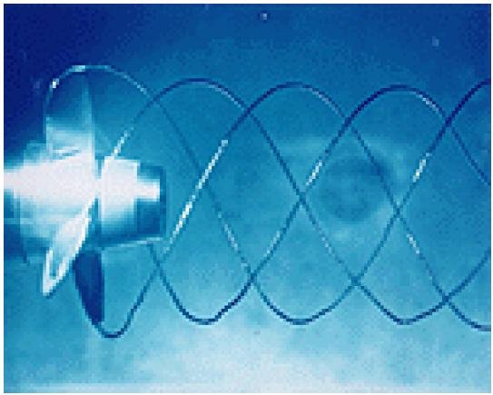
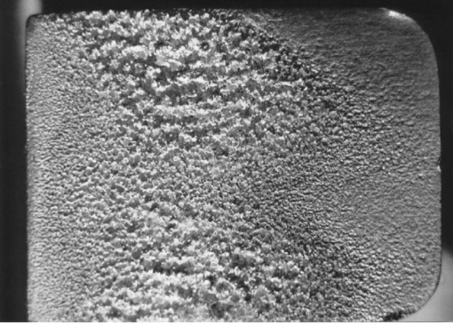
Η τάση ατμών P_{V} είναι η εξωτερική πίεση για την οποία ένα υγρό βρίσκεται σε ισορροπία με τους ατμούς του για δεδομένη θερμοκρασία T, π.χ. η τάση ατμών του νερού για θερμοκρασία 100 ^{ο}C είναι μία ατμόσφαιρα (100 ^{ο}C είναι η θερμοκρασία στην οποία βράζει το νερό σε 1 atm). Η τάση ατμών μεγαλώνει με τη θερμοκρασία
Όταν για δεδομένη θερμοκρασία η πίεση πέσει κάτω από την τάση ατμών τότε δημιουργούνται φυσαλίδες ατμού του υγρού, φαινόμενο σπηλαίωσης
Όταν η τοπική πίεση ξανανέβει άνω της P_{V} οι φυσαλίδες ατμού ταλαντώνονται έντονα μέχρι τελικής κατάρρευσης, γεγονός το οποίο δημιουργεί βλάβες σε γειτονικά στοιχεία μηχανών, π.χ. αντλίες, προπέλες, τοιχώματα κ.τ.λ.
Η σπηλαίωση είναι εν γένει βίαιο και θορυβώδες φαινόμενο που ενίοτε συνοδεύεται από ταλαντώσεις των εμπλεκόμενων αγωγών ή στοιχείων μηχανών
Αριθμός σπηλαίωσης
Συνεχές μέσο - Ιδιότητες Ρευστών
Σχήμα 6: Το φαινόμενο της σπηλαίωσης

Slide 14
Ενέργεια και Ειδικές Θερμότητες
Ένα κινούμενο ρευστό περιέχει διάφορα είδη ενέργειας όπως, μηχανική, δυναμική, κινητική, ηλεκτρική, μαγνητική, χημική και πυρηνική
Οι μονάδες της ενέργειας είναι το Joule, J=N m, στο SI και το British Thermal Unit, BTU, στο Αγγλικό σύστημα, 1 ΒΤU=1055 Joule
Στις περισσότερες εφαρμογές που θα μελετήσουμε εμφανίζονται δύο είδη ενέργειας, ανηγμένης ανά μονάδα μάζας
Μικροσκοπική ενέργεια που αποτελείται από:
(α) την εσωτερική ενέργεια, e, η οποία για ακίνητο ρευστό σχετίζεται με την μοριακή σύσταση του ρευστού και
(β) την ενθαλπία h=e+pv η οποία χρησιμοποιείται κυρίως για κινούμενο ρευστό και η οποία συμπεριλαμβάνει την ενέργεια λόγω ροής, pv
Μακροσκοπική ενέργεια η οποία χωρίζεται σε
(α) κινητική u²/2 και (β) δυναμική ενέργεια gz
Απουσία ηλεκτρικών, μαγνητικών, πυρηνικών και χημικών δυνάμεων η συνολική ανηγμένη ενέργεια είναι e_{ροής}=h+u²/2+gz σε J/Kg
Συνεχές μέσο - Ιδιότητες Ρευστών

Slide 15
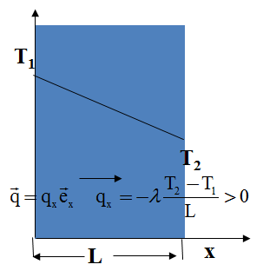
Επίσης ορίζονται οι ειδικές θερμότητες υπό σταθερό όγκο και πίεση:
Για ιδανικά αέρια από την σχέση h=e+Pv διαφορίζοντας ως προς την θερμοκρασία υπό σταθερή πίεση έχουμε:
Νόμος Fourier:
λ : θερμική αγωγιμότητα (εκφράζει την ικανότητα των ρευστών να άγουν την θερμότητα)
Μονάδα μέτρησης του λ στο SI: Joule/(smK)
Διάσταση του λ: Μ¹L¹Τ⁻³Θ⁻¹
Σχήμα 7: Μεταφορά θερμότητας σε μία ορθογώνια κοιλότητα με διαφορετικής θερμοκρασίας τοιχώματα
Συνεχές μέσο - Ιδιότητες Ρευστών

Slide 16
Πυκνότητα και τα Παράγωγά της
Η πυκνότητα ορίζεται ως ο λόγος της μάζας προς τον όγκο, ρ=Μ/V, και έχει μονάδες kg/m³ στο SI
Ο ειδικός όγκος είναι ο αντίστροφος της πυκνότητας v=1/ρ
Η πυκνότητα εξαρτάται εν γένει από την πίεση και την θερμοκρασία
Η ειδική βαρύτητα ενός ρευστού ορίζεται ως ο λόγος της πυκνότητάς του προς την πυκνότητα ενός τυπικού ρευστού, νερό για υγρά και αέρας για αέρια σε θερμοκρασία 4 ^{ο}C, SG=ρ/ρ_{Η20} ή SG=ρ/ρ_{air}
Το ειδικό βάρος γ=ρg έχει διαστάσεις kg/m²/s²=N/m³ και χρησιμοποιείται κυρίως σε στατικές μετρήσεις της πίεσης (g είναι η επιτάχυνση της βαρύτητας)
Τα ρευστά διαστέλλονται όταν T↑ ή P↓ και συστέλλονται όταν T↓ ή P↑
Χρειάζεται η συσχέτιση μεταβολών όγκου με μεταβολές της πίεσης και της θερμοκρασίας
Συνεχές μέσο - Ιδιότητες Ρευστών

Slide 17
Από την θερμοδυναμική έχουμε:
Μέτρο συμπιεστότητας :
Συντελεστής κυβικής διαστολής:
Μεταβολές πυκνότητας λόγω μεταβολών της θερμοκρασίας – Ελεύθερη συναγωγή
Ο συντελεστής κυβικής διαστολής β ελέγχει μεταβολές της πυκνότητας λόγω μεταβολών της θερμοκρασίας υπό σταθερή πίεση – Για ιδανικά αέρια (P=ρRT), β=1/Τ
Για σχετικά μεγάλες θερμοκρασιακές διαφορές έχουμε μεταβολές της πυκνότητας - Για σχετικά μικρές μεταβολές της πυκνότητας έχουμε την εμφάνιση ελεύθερης συναγωγής όπου ζεστό ρευστό ανεβαίνει επάνω όπου αντικαθιστά το πιο ψυχρό και ελαφρύ ρευστό
Τέτοια φαινόμενα παρατηρούνται στην μετεωρολογία και λαμβάνονται υπόψη στον θερμικό σχεδιασμό κτιρίων μηχανών κ.τ.λ .
Συνεχές μέσο - Ιδιότητες Ρευστών

Slide 18
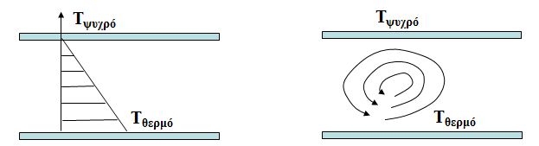
(α)
(β)
Σχήμα 8: (α) Μεταβολή θερμοκρασίας σε ρευστό και (β) ροή του ρευστού ανάμεσα από δύο πλάκες διαφορετικής θερμοκρασίας
Προσέγγιση Boussinesq :
Η ένταση των ανωστικών δυνάμεων λόγω μεταβολών της πυκνότητας, σε σχέση με τις ιξώδεις δυνάμεις εκφράζεται από το αριθμό Gr:
Για L~1cm, T∞≈20º C και ρευστό νερό ή αέρα:
Συνεχές μέσο - Ιδιότητες Ρευστών

Slide 19
Μεταβολές πυκνότητας λόγω μεταβολών της πίεσης - Συμπιεστότητα
k: συμπιεστότητα 1/Pa,
Ε: μέτρο ελαστικότητας
Ενδεικτικές τιμές για 1 atm και 20 ^{ο}C : k_{νερό}=455x10⁻¹² Pa⁻¹, k_{χάλυβας}=588x10⁻¹⁴ Pa⁻¹
k_{αέρας}=966x10⁻⁸ Pa⁻¹
Η ταχύτητα του ήχου σε 1 atm και 20 ^{ο}C είναι 345 m/s:
Για ιδανικά αέρια η ισεντροπική διεργασία είναι αδιαβατική: P=C ρ^{γ}, γ=c_{P}/c_{V}≈1.4
Η παραπάνω ανάλυση οφείλεται στον Laplace ο οποίος διόρθωσε παλαιότερη πρόβλεψη του Νεύτωνα ο οποίος θεώρησε την μετάδοση της πίεσης ως ισοθερμοκρασιακή διεργασία
Συνεχές μέσο - Ιδιότητες Ρευστών

Slide 20
Φαινόμενα συμπιεστότητας εμφανίζονται όταν η ταχύτητα ροής, V, πλησιάζει την ταχύτητα του ήχου, α, η οποία είναι η ταχύτητα μετάδοσης μικρών διαταραχών της πίεσης (ακουστικές διαταραχές) σε ένα ρευστό
Η διάδοση ακουστικών διαταραχών, ακουστική, είναι ο κλάδος της ρευστομηχανικής που εξετάζει κατανομές πίεσης για μεταβολές της πυκνότητας του ρευστού μικρού πλάτους, οι οποίες λαμβάνουν χώρα αρκετά γρήγορα - Έχει μεγάλη εφαρμογή στην μελέτη της διάδοσης ηχητικών κυμάτων και τον σχεδιασμό αιθουσών διαλέξεων, συναυλιακών χώρων κ.τ.λ.
Οι ροές αερίων, αεριοδυναμική, είναι εν γένει συμπιεστές και βρίσκουν εφαρμογή στον σχεδιασμό ακροφυσίων και τμημάτων αγωγών που μεταφέρουν αέρια και οι οποίοι παρουσιάζουν αυξομειώσεις της διατομής τους
Συνεχές μέσο - Ιδιότητες Ρευστών

Slide 21
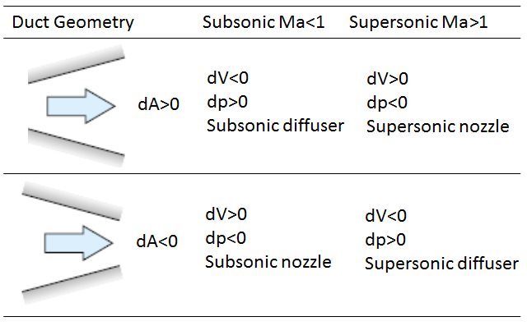
Διατήρηση μάζας σε διαφορική μορφή για μονοδιάστατη ροή
για ασυμπίεστο ρευστό, dρ/ρ~0
Πίνακας 3: Υποηχητική και υπερηχητική ροή σε αποκλίνων και συγκλίνων αγωγό
Συνεχές μέσο - Ιδιότητες Ρευστών

Slide 22
Λόγω συμπιεστότητας, και όταν Μ>1, η αύξηση της επιφάνειας από όπου διέρχεται η ροή οδηγεί σε αύξηση της ταχύτητας αντί για μείωση όπως συμβαίνει σε υποηχητικές ροές, Μ<1, και για ασυμπίεστα ρευστά
Σχήμα 9: Μετάβαση από υποηχητική σε υπερηχητική ροή
  Σε γενικές γραμμές ισχύει η παρακάτω κατηγοριοποίηση:
  Ma < 0.3 : Ασυμπίεστη
  Ma < 1 : Υποηχητική-Διηχητική
  Ma = 1 : Ηχητική
  Ma > 1 : Διηχητική
  Ma >> 1 : Υπερηχητική
Παράδειγμα 1.11, σελίδα 39 White
Συνεχές μέσο - Ιδιότητες Ρευστών

Slide 23
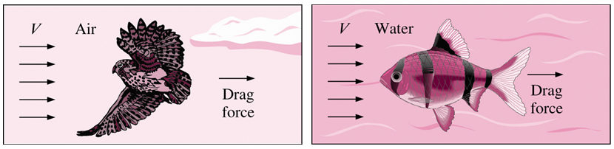
Ιξώδες
Ιξώδες είναι η ιδιότητα των ρευστών που χαρακτηρίζει την τάση τους να αντιστέκονται σε κάθε δύναμη που προκαλεί παραμόρφωση
Η δύναμη την οποία ασκεί ένα κινούμενο ρευστό σε σώμα ευρισκόμενο στην διεύθυνση της κίνησής του λέγεται οπισθέλκουσα δύναμη (drag force) και εξαρτάται μερικώς από το ιξώδες του ρευστού
Σχήμα 10: Η οπισθέλκουσα δύναμη που ασκείται από: (α) τον αέρα και (β) το νερό στο πτηνό και στο ψάρι, αντίστοιχα
Συνεχές μέσο - Ιδιότητες Ρευστών

Slide 24
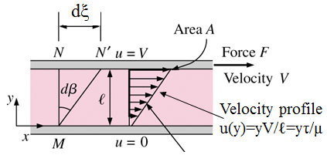
Υπολογισμός διατμητικών τάσεων που αναπτύσσονται σε ρευστό ευρισκόμενο μεταξύ δύο μακρών στερεών πλακών σε μία εκ των οποίων ασκείται δύναμη F
Σχήμα 11: Γραφική αναπαράσταση της γεωμετρίας του προβλήματος
Έστω στοιβάδα ρευστού μεταξύ δύο μακρών στερεών πλακών που απέχουν μήκος ℓ μεταξύ τους. Στην πάνω πλάκα ασκείται δύναμη F ανά μονάδα επιφάνειας A του ρευστού που αντιστοιχεί σε τάση τ=F/A.
Κάνοντας χρήση της συνθήκης μη ολίσθησης u(0)=0 και u(ℓ)=V προκύπτει το προφίλ ταχυτήτων μέσα στο ρευστό u(y)=Vy/ℓ και ο ρυθμός παραμόρφωσης du/dy=V/ℓ
Σαν αποτέλεσμα οι διατμητικές τάσεις που αναπτύσσονται στο ρευστό δίνονται από την σχέση αναλογίας τ=μV/ℓ=μdu/dy για Νευτωνικό ρευστό
Συνεχές μέσο - Ιδιότητες Ρευστών

Slide 25
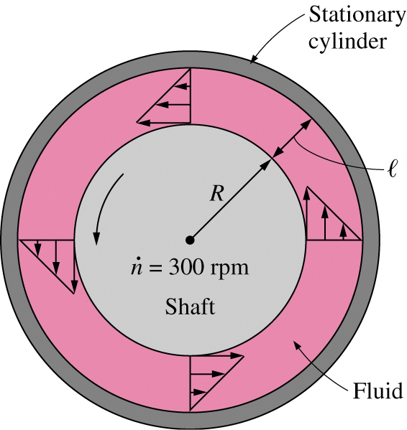
Ιξωδομετρία
Μονάδα μέτρησης του ιξώδους στο CGS είναι το 1 Poise=1gr /cm/s=10⁻¹ kg/m/s, μ_{water}=1 cP=10⁻³ kg/m/s, μ_{air}=1.8x10⁻⁵ kg/m/s, μ_{gl}=1.5 kg/m/s (γλυκερίνη), υπολογισμένα σε 20 ºC
Μία συνήθης διαδικασία μέτρησης του ιξώδους είναι μέσω του περιστροφικού ιξωδομέτρου που αποτελείται από έναν εξωτερικό σταθερό και έναν εσωτερικό περιστρεφόμενο κύλινδρο ακτίνας R+ℓ και ℓ, αντίστοιχα, μεταξύ των οποίων περιστρέφεται ρευστό
Σχήμα 12: Γραφική αναπαράσταση του περιστροφικού ιξωδομέτρου
Συνεχές μέσο - Ιδιότητες Ρευστών

Slide 26
Όταν ℓ<<R, τοπικά η γεωμετρία μπορεί να εκληφθεί ως επίπεδη, ορίζοντας ως y την διεύθυνση κάθετα στον εσωτερικό κύλινδρο έτσι ώστε y(r=R)=ωR και y(r=R+ℓ)=0, και x την εφαπτομενική διεύθυνση στην επιφάνειά του
Έτσι η διατμητική τάση που ασκείται σε κάθε σημείο του εσωτερικού κυλίνδρου δίδεται από την σχέση:
Με την εφαρμογή εξωτερικής ροπής M ο εσωτερικός κύλινδρος αποκτά σταθερή γωνιακή ταχύτητα ω όταν αυτή εξισορροπηθεί από την αντίθετη ροπή που ασκούν στον κύλινδρο οι διατμητικές τάσεις
Τελικά ισχύει ότι:
Γνωρίζοντας την ασκούμενη ροπή, την γωνιακή ταχύτητα και την γεωμετρία της διάταξης μπορούμε να μετρήσουμε το ιξώδες του περιστρεφόμενου ρευστού
Συνεχές μέσο - Ιδιότητες Ρευστών

Slide 27
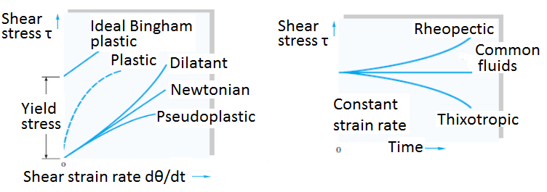
Ρεολογία
Διασταλτικά (dilatant) ρευστά, χαρακτηρίζονται από αύξηση ιξώδους με αύξηση του ρυθμού παραμόρφωσης dθ/dt, π.χ. κινούμενη άμμος, διαλύματα (καλαμπόκι ή άμυλο)
Ψευδοπλαστικά (pseudoplastic) ρευστά, χαρακτηρίζονται από μείωση ιξώδους με αύξηση του ρυθμού παραμόρφωσης dθ/dt, π.χ. μπογιά, λιωμένο χαρτί, πλάσμα αίματος, διαλύματα πολυμερών
Πλαστικά ρευστά, παρουσιάζουν έντονη μεταβολή του ιξώδους με αύξηση του ρυθμού διάτμησης, π.χ. ακραία εκδοχή το bingham plastic (οδοντόπαστα) που θέλει ένα κατώφλι τάσης για να αρχίσει να ρέει
Σχήμα 13: Διάκριση ρευστών με βάση την μεταβολή του ιξώδους με αυτή του ρυθμού παραμόρφωσης
Συνεχές μέσο - Ιδιότητες Ρευστών

Slide 28
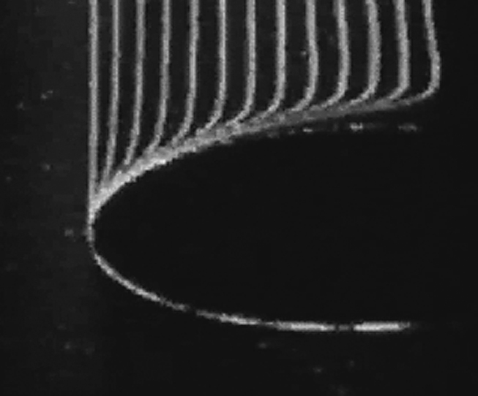
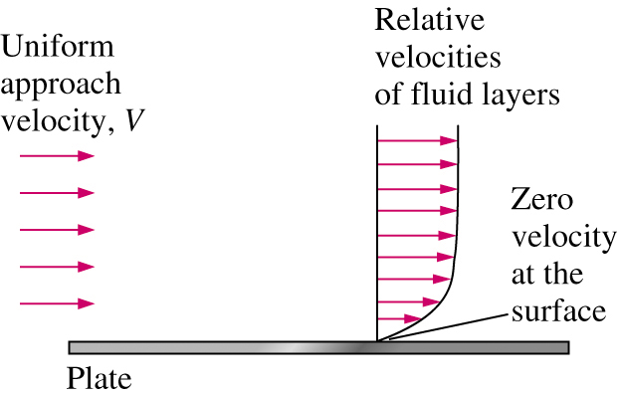
Συνοριακή Συνθήκη μη Ολίσθησης και μη Διείσδυσης
(α)
(β)
Σχήμα 14: (α) PIV μετρήσεις του πεδίου ταχυτήτων για ροή γύρω από πτέρυγα και (β) προφίλ ταχυτήτων για ροή ρευστού πάνω από επίπεδη πλάκα
Τα μόρια ρευστού σε επαφή με στερεό τοίχωμα κολλάνε πάνω του και αποκτούν ίδια κάθετη και εφαπτομενική ταχύτητα με αυτό, σαν αποτέλεσμα του ιξώδους του ρευστού
Έτσι δημιουργείται η διατμητική δύναμη πάνω στο τοίχωμα, καθώς και το συνοριακό στρώμα ταχύτητας όταν επερχόμενο ρεύμα ρευστού περνά πάνω από στερεό εμπόδιο
Συνεχές μέσο - Ιδιότητες Ρευστών

Slide 29
Το κινηματικό ιξώδες, ν=μ/ρ, εκφράζει την ταχύτητα απόκρισης του ρευστού σε σχέση και με την αδράνειά του, μονάδα μέτρησης στο CGS: 1 Stokes= 1 cm²/s , π.χ. ν_{νερού}=0.01 Stokes
Σε σχετικά χαμηλές πιέσεις το ιξώδες των υγρών δεν εξαρτάται από την πίεση αλλά εξαρτάται από την θερμοκρασία
Το κινηματικό ιξώδες έχει μεγαλύτερη εξάρτηση από την πίεση λόγω της εξάρτησης από την πυκνότητα. Συγκεκριμένα:
Στα υγρά η άνοδος της θερμοκρασίας αυξάνει κυρίως την μέση ελεύθερη διαδρομή
Στα αέρια η άνοδος της θερμοκρασίας αυξάνει κυρίως την μέση ταχύτητα των μορίων
Συνεχές μέσο - Ιδιότητες Ρευστών

Slide 30
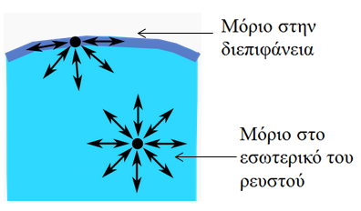
Επιφανειακή Τάση
Οι δυνάμεις που υφίστανται τα μόρια του ρευστού που βρίσκονται σε διεπιφάνειες με άλλα ρευστά, δεν είναι συμμετρικές
Για την εξισορρόπηση της ασυμμετρίας αυτής αναπτύσσονται επιφανειακές δυνάμεις με κατεύθυνση προς τα κοίλα της διεπιφάνειας και οι οποίες συνιστούν την επιφανειακή τάση, η οποία συμβολίζεται συνήθως με σ και μετράται σε N/m στο SI
Σαν αποτέλεσμα αυτής της αλληλεπίδρασης σταγόνες που βρίσκονται μέσα σε άλλο ρευστό μοιάζουν με μπαλόνια των οποίων η εξωτερική επιφάνεια συμπεριφέρεται σαν ελαστική μεμβράνη.
Η επιφανειακή τάση οδηγεί στην καμπύλωσή τους προκειμένου να ελαχιστοποιηθεί η ελεύθερη επιφάνεια που καταλαμβάνουν και να επιτευχθεί ισορροπία
Σχήμα 15: Διάγραμμα δυνάμεων συνοχής σε ένα μόριο υγρού
Συνεχές μέσο - Ιδιότητες Ρευστών

Slide 31
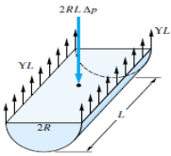
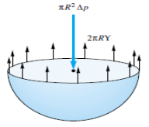
Τοπικά η στατική ισορροπία εκφράζεται μέσω της υπερπίεσης και της επιφανειακής τάσης
Η επιφανειακή τάση εμφανίζεται σαν συνολική δύναμη με κατεύθυνση προς τα κοίλα της διεπιφάνειας - Ισχύει δε ότι:
Όπου το κάθετο διάνυσμα με κατεύθυνση από τα κοίλα προς τα κυρτά της διεπιφάνειας και το διάνυσμα εφαπτομενικό της διεπιφάνειας και κάθετο στην καμπύλη που την περιβάλλει
κύλινδρος
(α)
σφαίρα
(β)
Σχήμα 16: Άλμα πίεσης κάθετα σε διεπιφάνεια λόγω επιφανειακής τάσης (α) σε κύλινδρο και (β) σε σφαίρα
Συνεχές μέσο - Ιδιότητες Ρευστών

Slide 32
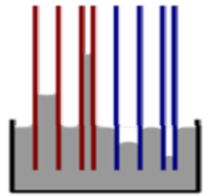
Διαβροχή - Γραμμή Επαφής
Στα σημεία επαφής τριών φάσεων δημιουργείται η γραμμή επαφής όπου ασκούνται ανά δύο διεπιφανειακές δυνάμεις
θ<90^{ο} → το υγρό διαβρέχει την στερεά πλάκα
θ>90^{ο} → το υγρό δεν την διαβρέχει
Σχήμα 17: Υγρή σταγόνα πάνω σε στερεό υπόστρωμα
Σχήμα 18: Απεικόνιση της τριχοειδούς ανύψωσης (κόκκινο - θ<90^{ο}) και πτώσης (μπλε - θ>90^{ο})
Συνεχές μέσο - Ιδιότητες Ρευστών

Slide 33
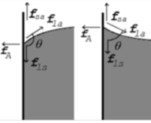
Ισοζύγιο δυνάμεων στην καμπύλη επαφής των τριών φάσεων (κύκλος στα παρατιθέμενα παραδείγματα λόγω αξονικής συμμετρίας)
Ισοζύγιο κάθετων δυνάμεων
Ισοζύγιο οριζόντιων δυνάμεων
όπου f_{A}: η δύναμη αντίδρασης από το στερεό τοίχωμα
Η διεπιφάνεια νερού καμπυλώνει προς τα επάνω διότι το νερό είναι υγρό που διαβρέχει τα τοιχώματα του δοχείου
Η διεπιφάνεια υδραργύρου καμπυλώνει προς τα κάτω διότι είναι υγρό που δεν διαβρέχει τα τοιχώματα του δοχείου
Σχήμα 19: Δυνάμεις στο σημείο επαφής για θ>90^{ο} (αριστερά) και θ<90^{ο} (δεξιά)
Συνεχές μέσο - Ιδιότητες Ρευστών

Slide 34
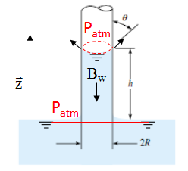
Σχήμα 20: Η εμφάνιση μηνίσκου και η άνοδος του ρευστού σε λεπτό τριχοειδή σωλήνα εξηγείται με βάση την διαβροχή του τοιχώματος
Ισοζύγιο δυνάμεων στην κατακόρυφη διεύθυνση
Όσο μικραίνει το πάχος του σωλήνα τόσο μεγαλώνει το ύψος ανόδου
Η πίεση στην διεπιφάνεια του υγρού μηνίσκου με τον αέρα αλλά και στην αρχή του ανοικτού τριχοειδούς σωλήνα είναι η ατμοσφαιρική οπότε η διαφορά πίεσης δεν υπεισέρχεται στο ισοζύγιο δυνάμεων
Συνεχές μέσο - Ιδιότητες Ρευστών

Slide 35
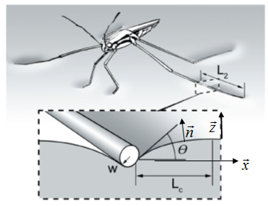
Εφαρμογή στην Μικρορευστομηχανική
Ο «νεροπεριπατητής» έχει πόδια μακριά με τρίχες ώστε να μην διαβρέχονται από το νερό
Το σχήμα του μηνίσκου z(x) βρίσκεται από την σχέση Young-Laplace:
x_{c}
Σχήμα 21: Η εφαρμογή της μικρορευστομηχανικής στον «νεροπεριπατητή»
Το μήκος L_{c} μέχρι την θέση μηδενισμού της καμπυλότητας συνδέεται με την καμπυλότητα της γραμμής επαφής στο σημείο επαφής, x=x_{c}
Όσο μεγαλώνει το μήκος αυτό τόσο μειώνεται η καμπυλότητα στην θέση x=x_{c} και το σημείο επαφής χαμηλώνει - Όταν w<<L_{c} η άνωση είναι αμελητέα σε σχέση με τις τριχοειδείς δυνάμεις
Για τον λόγο αυτό τα εν λόγω έντομα έχουν πολύ μακριά πόδια σε σχέση με το υπόλοιπο σώμα τους
Συνεχές μέσο - Ιδιότητες Ρευστών

Slide 36
Τέλος Ενότητας

